Slide 1
Статистичні дані щодо роботи сервісу «Пульс» у червні 2020 року
ІНФОРМАЦІЙНО-ДОВІДКОВИЙ ДЕПАРТАМЕНТ ДПС

Slide 2
Загальна кількість звернень щодо дій та бездіяльності працівників ДПС у червні 2020 року
Всього 403
(у т.ч. аноніми – 13)
Завершено
розгляд –
390
(у т.ч. аноніми – 9)
Знаходиться на розгляді – 68
(у т.ч. аноніми – 5)

Slide 3
Результати опитування заявників, що звернулись
на сервіс «пульс» у червні 2020 року (опитано 390 респондентів)
+
317
(81,3%) питання вирішені
73 (18,7%) питання не вирішені
-

Slide 4
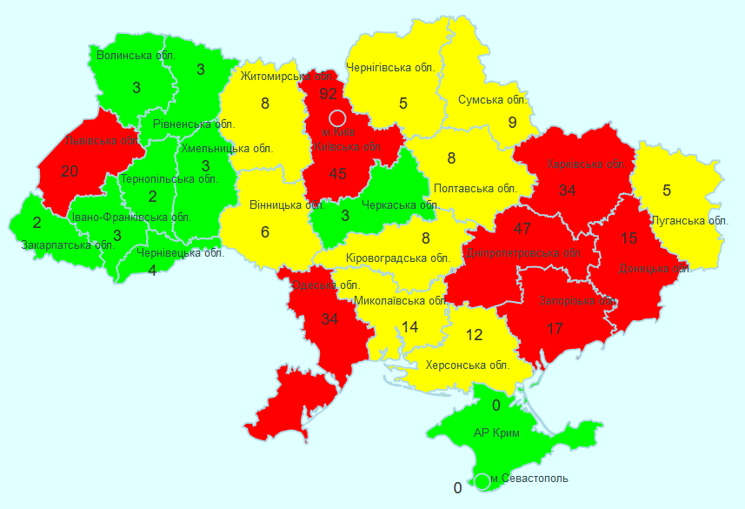
Географія надходження звернень щодо дій та бездіяльності працівників ДПС на сервіс «пульс» у розрізі регіонів у червні 2020 року (всього – 403)
1
Регіони, з яких надійшла найменша кількість звернень (<5)
Регіони, з яких надійшла
помірна кількість звернень
(від 5 по15)
Регіони, з яких надійшла найбільша кількість звернень
(>15)
Звернення від громадян іноземних держав

Slide 5
Надходження звернень У розрізі регіонів, з якими пов’язана подія стосовно дій та бездіяльності працівників ДПС на сервіс «пульс» у червні 2020 року (всього – 403)

